Slide 1
Normatividad aplicable a los Consejos de Cuenca: Constitución Política de los Estados Unidos Mexicanos, Ley de Aguas Nacionales y Reglas de Integración, Operación y Funcionamiento del Consejo de Cuenca del Río Bravo

Slide 2
Fundamento Legal de Creación de los Consejos de Cuenca
Constitución Política de los Estados Unidos Mexicanos, Artículo 4, Párrafo 6:
Toda persona tiene derecho al acceso, disposición y saneamiento de agua para consumo personal y doméstico en forma suficiente, salubre, aceptable y asequible. El Estado garantizará este derecho y la ley definirá las bases, apoyos y modalidades para el acceso y uso equitativo y sustentable de los recursos hídricos, estableciendo la participación de la Federación, las entidades federativas y los municipios, así como la participación de la ciudadanía para la consecución de dichos fines.

Slide 3
Fundamento Legal de Creación de los Consejos de Cuenca
Ley de Aguas Nacionales, Artículo 13:
"La Comisión", previo acuerdo de su Consejo Técnico, establecerá Consejos de Cuenca, órganos colegiados de integración mixta, conforme a la Fracción XV del Artículo 3 de esta Ley. La coordinación, concertación, apoyo, consulta y asesoría referidas en la mencionada fracción están orientadas a formular y ejecutar programas y acciones para la mejor administración de las aguas, el desarrollo de la infraestructura hidráulica y de los servicios respectivos y la preservación de los recursos de la cuenca, así como las demás que se establecen en este Capítulo y en los Reglamentos respectivos. Los Consejos de Cuenca no están subordinados a "la Comisión" o a los Organismos de Cuenca.
Los Consejos de Cuenca considerarán la pluralidad de intereses, demandas y necesidades en la cuenca o cuencas hidrológicas que correspondan.

Slide 4
Los Consejos de Cuenca en la Ley de Aguas Nacionales
La Ley de Aguas Nacionales de 1992 fundamentó la creación de los Consejos de Cuenca:
Los definió como instancias de Coordinación y Concertación.
Les otorgaba un papel modesto en la gestión del agua.
Con las Reformas a la Ley de 2004, se consolidó el papel de los Consejos de Cuenca en la gestión integrada de los recursos hídricos:
Se establecieron una serie de disposiciones que fortalecen esta figura, concediéndoles funciones específicas.
Se amplió y formalizó su estructura.

Slide 5
Los Consejos de Cuenca en la Ley de Aguas Nacionales
Título Segundo “Administración del Agua”
ARTÍCULO 5 Fracción I. “La coordinación de la planeación, realización y administración de las acciones de gestión de los recursos hídricos por cuenca hidrológica o por región hidrológica será a través de los Consejos de Cuenca”
ARTÍCULO 7 BIS. Se declara de interés público:
II. “La descentralización y mejoramiento de la gestión de los recursos hídricos por cuenca hidrológica, a través de Organismos de Cuenca y de Consejos de Cuenca”
X. “La organización de los usuarios, asociaciones civiles y otros sistemas y organismos públicos y privados prestadores de servicios de agua rurales y urbanos, así como su vinculación con los tres órdenes de gobierno, para consolidar su participación en los Consejos de Cuenca”
ARTÍCULO 9. Atribuciones de “La Comisión” a nivel nacional las siguientes:
XXVIII. Estudiar, con el concurso de los Consejos de Cuenca y Organismos de Cuenca, los montos recomendables para el cobro de derechos de agua y tarifas de cuenca, para ponerlos a consideración de las Autoridades correspondientes en términos de Ley
XLVII. Integrar el Sistema Nacional de Información sobre cantidad, calidad, usos y conservación del agua, con la participación de los Organismos de Cuenca, en coordinación con los gobiernos de los estados y del Distrito Federal y con los Consejos de Cuenca

Slide 6
Los Consejos de Cuenca en la Ley de Aguas Nacionales
ARTÍCULO 11. El Consejo Técnico tendrá las atribuciones indelegables siguientes:
VII. Acordar la creación de Consejos de Cuenca, así como modificaciones a los existentes;
ARTÍCULO 12 BIS. En el ámbito de las cuencas hidrológicas, regiones hidrológicas y regiones hidrológico - administrativas, el ejercicio de la Autoridad en la materia y la gestión integrada de los recursos hídricos, "la Comisión" las realizará a través de Organismos de Cuenca y se apoyará en Consejos de Cuenca de integración mixta en términos de Ley, excepto en los casos previstos en la Fracción IX del Artículo 9 de la presente Ley.
ARTÍCULO 12 BIS 1. Los Organismos de Cuenca funcionarán armónicamente con los Consejos de Cuenca en la consecución de la gestión integrada de los recursos hídricos en las cuencas hidrológicas y regiones hidrológicas.
ARTÍCULO 12 BIS 2. En los Consejos Consultivos de los Organismos de Cuenca habrá una representación de el o los Consejos de Cuenca existentes en la región hidrológico - administrativa que corresponda.
ARTÍCULO 12 BIS 6. Como atribución de los Organismos de Cuenca, se menciona la coordinación con los Consejos de Cuenca para promover el uso eficiente del agua y su conservación en todas las fases del ciclo hidrológico, e impulsar una cultura del agua que considere a este elemento como un recurso vital, escaso y de alto valor económico, social y ambiental y que contribuya a lograr la gestión integrada de los recursos hídricos

Slide 7
Los Consejos de Cuenca en la Ley de Aguas Nacionales
ARTÍCULO 12 BIS 6. Atribuciones de los Organismos de Cuenca:
XIV. Conciliar y, en su caso, fungir a petición de los usuarios, de los Consejos de Cuenca, o de los estados, como árbitro en la prevención, mitigación y solución de conflictos relacionados con el agua y su gestión, en los términos de los reglamentos de esta Ley;
XV. Promover en coordinación con Consejos de Cuenca, gobiernos de los estados, organizaciones ciudadanas o no gubernamentales, asociaciones de usuarios y particulares, el uso eficiente del agua y su conservación en todas las fases del ciclo hidrológico, e impulsar una cultura del agua que considere a este elemento como un recurso vital, escaso y de alto valor económico, social y ambiental y que contribuya a lograr la gestión integrada de los recursos hídricos;
XIX. Estudiar y proponer, con el concurso de los Consejos de Cuenca, los montos recomendables para el cobro de los derechos de agua y tarifas de cuenca, incluyendo el cobro por extracción de aguas nacionales, descarga de aguas residuales y servicios ambientales vinculados con el agua y su gestión, con base en las disposiciones establecidas en la Fracción XXVIII del Artículo 9 de la presente Ley;
XXIX. Integrar el Sistema Regional de Información sobre cantidad, calidad, usos y conservación del agua, en coordinación con los gobiernos de los estados y del Distrito Federal, cuando corresponda, y con los Consejos de Cuenca, y en concordancia con lo dispuesto en la Ley Federal de Transparencia y Acceso a la Información Pública Gubernamental

Slide 8
Los Consejos de Cuenca en la Ley de Aguas Nacionales
Los Consejos de Cuenca en la Ley de Aguas Nacionales
ARTÍCULOS 13 BIS – 13 BIS 4: Organización y funcionamiento de los Consejos de Cuenca

Slide 9
Los Consejos de Cuenca en la Ley de Aguas Nacionales
Los Consejos de Cuenca en la Ley de Aguas Nacionales
ARTÍCULOS 13 BIS – 13 BIS 4: Organización y funcionamiento de los Consejos de Cuenca
Comités por uso
Asamblea General de Usuarios
VOCALES USUARIOS Y DE LA SOCIEDAD ORGANIZADA
Vocales por uso de agua: Agrícola, doméstico, acuacultura, industrial, pecuario, público urbano o servicios
Vocales de los sectores: Pro Equidad de Género, Indígena, Ambientalistas o Ecologistas o Forestal
Comités por sector
Comités de la sociedad organizada

Slide 10
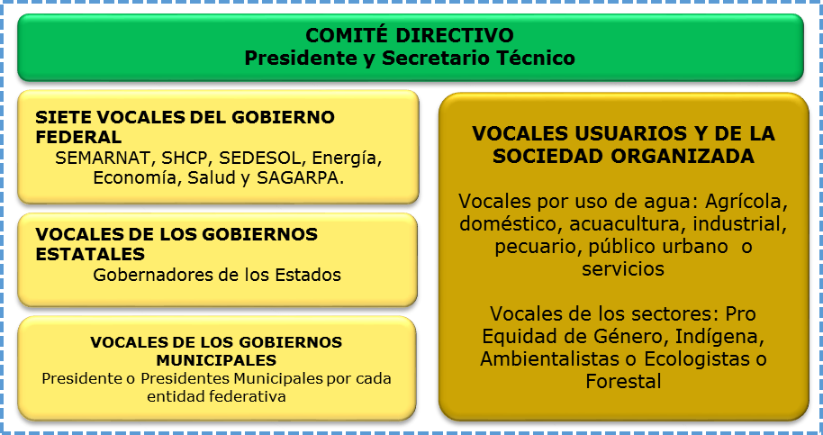
Los Consejos de Cuenca en la Ley de Aguas Nacionales
Los Consejos de Cuenca en la Ley de Aguas Nacionales
ARTÍCULOS 13 BIS – 13 BIS 4: Organización y funcionamiento de los Consejos de Cuenca

Slide 11
Los Consejos de Cuenca en la Ley de Aguas Nacionales
Los Consejos de Cuenca en la Ley de Aguas Nacionales
ARTÍCULOS 13 BIS – 13 BIS 4: Organización y funcionamiento de los Consejos de Cuenca

Slide 12
Los Consejos de Cuenca en la Ley de Aguas Nacionales
Los Consejos de Cuenca en la Ley de Aguas Nacionales
ARTÍCULOS 13 BIS – 13 BIS 4: Organización y funcionamiento de los Consejos de Cuenca
Comités locales y subregionales de Usuarios / sociedad organizada
COMITÉ DIRECTIVO
Presidente y Secretario Técnico
Asamblea General de Usuarios
SIETE VOCALES DEL GOBIERNO FEDERAL
SEMARNAT, SHCP, SEDESOL, Energía, Economía, Salud y SAGARPA.
VOCALES USUARIOS Y DE LA SOCIEDAD ORGANIZADA
Vocales por uso de agua: Agrícola, doméstico, acuacultura, industrial, pecuario, público urbano o servicios
Vocales de los sectores: Pro Equidad de Género, Indígena, Ambientalistas o Ecologistas o Forestal
Comités locales y subregionales de Usuarios / sociedad organizada
VOCALES DE LOS GOBIERNOS ESTATALES
Gobernadores de los Estados
VOCALES DE LOS GOBIERNOS MUNICIPALES
Presidente o Presidentes Municipales por cada entidad federativa
Comités locales y subregionales de Usuarios / sociedad organizada
Comisión de Operación y Vigilancia
Gerencia Operativa
Comisiones de Cuenca
Comités de Cuenca
Y Comités de Playas Limpias
Comités Técnicos de Aguas Subterráneas (COTAS)

Slide 13
Los Consejos de Cuenca en la Ley de Aguas Nacionales
ARTÍCULO 14 BIS. Dentro de los lineamientos que sigue la Conagua para promover y facilitar la participación de la sociedad en la planeación, toma de decisiones, ejecución, evaluación y vigilancia de la política nacional hídrica, se incluye el de brindar apoyos para que las organizaciones ciudadanas o no gubernamentales, colegios de profesionales, grupos académicos especializados y otras organizaciones de la sociedad cuya participación enriquezca la planificación hídrica y la gestión de los recursos hídricos, participen en el seno de los Consejos de Cuenca y sus órganos auxiliares.

Slide 14
Los Consejos de Cuenca en la Ley de Aguas Nacionales
Los Consejos de Cuenca en la Ley de Aguas Nacionales
Funcionamiento de los Consejos de Cuenca
Planeación
Gestión
Fomento
Económico
Corresponsabilidad

Slide 15
Los Consejos de Cuenca en la Ley de Aguas Nacionales
Título Tercero “Política y Programación Hídricas”
ARTÍCULO 14 BIS 5. Dentro de los principios de política hídrica nacional, se menciona a los Consejos de Cuenca como uno de los elementos básicos en la descentralización de la gestión de los recursos hídricos
ARTÍCULO 15. La planificación hídrica es de carácter obligatorio para la gestión integrada de los recursos hídricos, la conservación de recursos naturales, ecosistemas vitales y el medio ambiente. La formulación, implantación y evaluación de la planificación y programación hídrica comprenderá:
II. Programas Hídricos para cada una de las cuencas hidrológicas o grupos de cuencas hidrológicas en que se constituyan Organismos de Cuenca y operen Consejos de Cuenca, elaborados, consensuados e instrumentados por éstos; en los casos de estados y Distrito Federal que conforme a su marco jurídico desarrollen un programa hídrico estatal apoyado en la integración de la programación local con participación de la sociedad organizada y autoridades locales, dichos programas serán incorporados al proceso de programación hídrica por cuencas y regiones hidrológicas
La formulación, seguimiento, evaluación y modificación de la programación hídrica en los términos de la Ley de Planeación, se efectuará con el concurso de los Consejos de Cuenca, los que señalarán los mecanismos de consulta que aseguren la participación y corresponsabilidad en el desarrollo de actividades, de los usuarios y demás grupos sociales interesados

Slide 16
Reglas Generales de Integración, Organización y Funcionamiento del
Consejo de Cuenca del Río Bravo
Disposiciones generales
Misión, Visión y Objetivos del Consejo
Funciones del Consejo
Estructura del Consejo
Funciones de los integrantes del Consejo
Sesiones del Consejo
Asamblea General de Usuarios
Comisión de Operación y Vigilancia
Grupos Especializados de Trabajo
Gerencia Operativa
Comisiones de Cuenca, Comités de Cuenca y Comités de Playas
Comités Técnicos de Aguas Subterráneas
Comités de Usuarios y de Organizaciones de la Sociedad
Solución de Controversias

Slide 17
Misión, Visión y Objetivos del Consejo de Cuenca
Misión
Promover y participar en la gestión del agua en su ámbito territorial, e impulsar las acciones necesarias para preservar el agua, en cantidad y calidad, en beneficio de sus habitantes, con el fin de mejorar las condiciones sociales, económicas y ambientales de la cuenca con la participación de los gobiernos federal, estatal y municipal, usuarios y organizaciones de la sociedad, cumpliendo con lo establecido en la Ley de Aguas Nacionales (LAN), el Reglamento, y las demás disposiciones que emita la Conagua.
Visión
Ser un órgano que represente a los usuarios de la cuenca, aceptado plenamente por los gobiernos, usuarios y sociedad, que formule y ejecute programas y acciones dentro de la cuenca y sus acuíferos.
Objetivo General
Coordinar, consultar y apoyar en la formulación y ejecución de programas y acciones que sigan la política hídrica nacional y regional

Slide 18
Misión, Visión y Objetivos del Consejo de Cuenca
Asimismo, deberá contemplar las siguientes acciones:
Cumplimiento de la LAN y del Tratado Internacional de Distribución de Aguas Internacionales entre los Estados Unidos Mexicanos y los Estados Unidos de América
Impulsar la cultura del agua en los términos de la LAN
Lograr el equilibrio entre oferta y demanda de agua en cuencas y acuíferos
Promover el saneamiento de las aguas residuales
Impulsar la conservación, preservación y mejora de los ecosistemas de las cuencas con los que el agua forma sistemas naturales indivisibles
Promover la sustentabilidad del agua en todas las fases del ciclo hidrológico, a través de la implementación de acciones d eficiencia y del reúso de aguas residuales
Impulsar la implemenbtación de instrumentos de gestión del agua, para inducir inversiones y promover el desarrollo de actividades productivas
Revisar el reordenamiento de los usos, la distribución de las aguas y concertar las prioridades de uso
Difundir la información de programas y acciones sobre aspectos hídricos, así como promover su ejecución
Cumplir con las demás accions que la LAN confiere a los Consejos

Slide 19
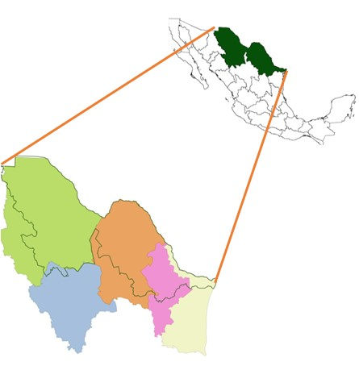
Composición territorial del Consejo de Cuenca del Río Bravo
Ámbito Territorial del Consejo de Cuenca del Río Bravo
ENTIDAD | No. MPIOS | SUP. TERRITORIAL (km²)
Durango | 3 | 4,280
Chihuahua | 57 | 193,080
Coahuila | 32 | 106,860
Nuevo León | 44 | 39,400
Tamaulipas | 10 | 14,260

Slide 20
Estructura del Consejo de Cuenca del Río Bravo
Consejo de Cuenca del Río Bravo
5 Vocales Estatales
Presidente
7 Vocales Federales
5 Vocales Municipales
27 Vocales Usuarios
4 Vocales de la sociedad
Secretario Técnico

Slide 21
Funciones de los integrantes del Consejo de Cuenca del Río Bravo
Presidente:
Representar al Consejo de Cuenca
Promover la formulación e instrumentación de programas de gestión
Gestionar la concurrencia de recursos financieros
Presidir y participar con voto de calidad en caso de empate, en las sesiones de Consejo
Proponer y acordar con el Srio. Técnico del Consejo las fechas y orden del día de las sesiones de Consejo
Convocar a a los órganos auxiliares y funcionales cuando así se requiera
Coordinar el cumplimiento de las funciones que la LAN concede al Consejo
Con el apoyo del Consejo, coordinar las acciones de la Gerencia Operativa, Órganos Auxiliares y Funcionales
Convocar directamente o a través del Srio. Técnico, a sesión de Consejo
Representar al Consejo en actos protocolarios y de gestión
Ejercer las demás funciones que el Consejo le encomiende

Slide 22
Funciones de los integrantes del Consejo de Cuenca del Río Bravo
Secretario Técnico (22 incisos):
Participar activamente en el ámbito de su respectiva competencia en la formulación e instrumentación de programas de gestión integrada de los recursos hídricos en el ámbito territorial del Consejo y en la ejecución de las acciones que acuerde el Consejo
Gestionar la concurrencia de recursos financieros ante instancias gubernamentales y privadas nacionales e internacionales
Fomentar la participación del Consejo en la programación hídrica de la cuenca
Integrar con el apoyo de los integrantes del Consejo, el inventario de estudios y proyectos específicos a nivel cuenca, subcuenca, acuífero o de unidades hidrológicas de menor orden
Acreditar la personalidad de los vocales usuarios y por sector, en su carácter de Director General del Organismo de Cuenca Pacífico Norte
Dar seguimiento a los acuerdos de las sesiones del Consejo y COVI, e informar a sus integrantes sobre los avances en el cumplimiento de los mismos
Convocar a petición del presidente, o en ausencia de éste por causas de fuerza mayor, a sesiones de Consejo y COVI
Participar con voz y voto en las sesione de Consejo y COVI
Designar a un suplente para los casos de ausencia, quien asumirá las funciones establecidas en este artículo
Fungir como Secretario Técnico de la COVI

Slide 23
Funciones de los integrantes del Consejo de Cuenca del Río Bravo
Vocales Usuarios (16 incisos):
Participar activamente en el ámbito de su respectiva competencia en la formulación e instrumentación de programas de gestión integrada de los recursos hídricos en el ámbito territorial del Consejo y en la ejecución de las acciones que acuerde el Consejo
Gestionar la concurrencia de recursos financieros ante instancias gubernamentales y privadas nacionales e internacionales
Ser portavoces ante el Consejo y la COVI de las propuestas, opiniones, necesidades, compromisos y acuerdos que promueva y suscriba la AGU
Informar a la AGU y a los Comités de Usuarios y de la Sociedad, sobre los compromisos y acuerdos promovidos por el Consejo y la COVI
Apoyar la ejecución de programas y acciones para mejorar la gestión de los recursos hídricos de la cuenca
Contribuir a la integración de estudios, datos e información que sean necesarios para la programación hídrica de la cuenca
Representar a los usuarios por tipo de uso y organizaciones de la sociedad, vinculados con la gestión hídrica o ambiental, durante un periodo de 4 años, con la posibilidad de ser reelectos por un periodo adicional

Slide 24
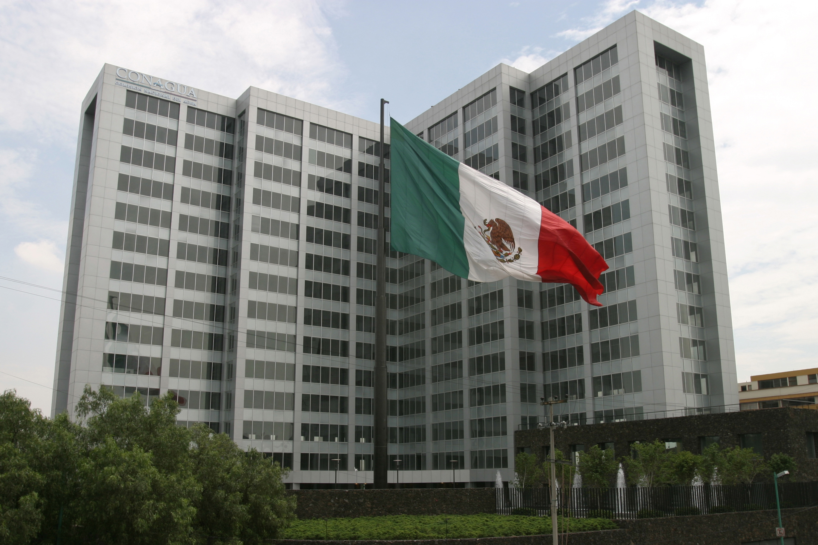
Muchas gracias por su atención

